Slide 1

Presentación de propuestas para Proyecto.
Pedro Cristancho
David Ruiz

Slide 2



Agenda
Señalamiento de Bicis
Aspectos Generales
Componentes y Precios
Imágenes y posibles modificaciones
Reloj de Casino
Cubo LED

Slide 3
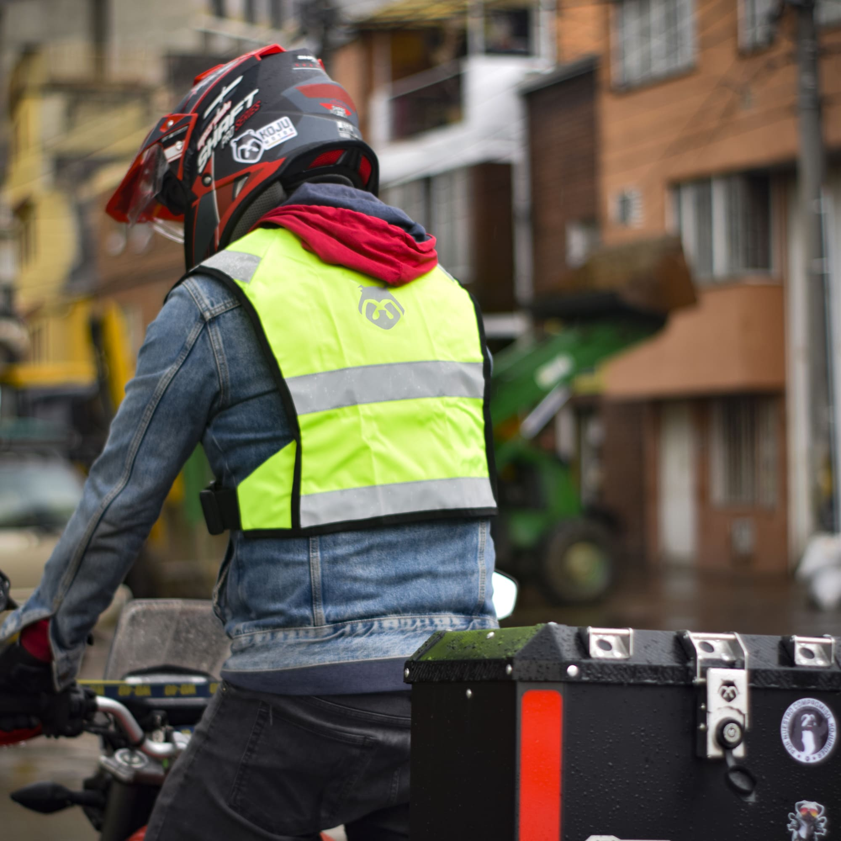

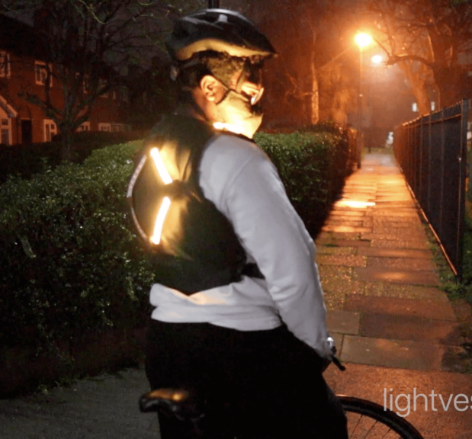
Señalamiento de Bicicletas
Es una propuesta donde se busca mejorar el señalamiento lumínico de los ciclistas. Para ellos se disponen unas tiras de led colocados sobre un chaleco (hombros y espalda), los cuales se controlarán vía Bluetooth y representarán las luces direccionales y las luces de freno.

Slide 4
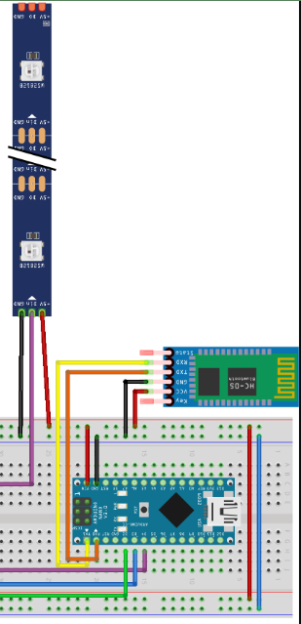
Aspectos Generales
Objetivos Y ORIGEN
APRENDIZAJE Y LIBRERIAS
Recrear el producto con su interfaz manual.
Proponer distintos componentes a los originales, para encontrar la mayor eficiencia y calidad posible dentro de un presupuesto reducido.
Este producto viene como proyecto original de SmartBuilds.io y tiene como nombre: LightVest.
Este proyecto requeriría de Impresión 3D, ensamblaje, programación y circuitos electrónicos. Por lo que, para poder cumplir los objetivos debemos poder entender lo ya hecho y compartido, y lo que podemos mejorar.
Varios de los esquemas y modelos 3D del producto original son Open Source por lo que están en bandeja de plata para su estudio e interpretación.

Slide 5
Componentes y precios
Nombre | Descripción | Precio
Arduino Nano | “Es una placa de desarrollo de tamaño compacto y completa” | $30000 * 2
MPU6050 | “EL MPU6050 es una unidad de medición inercial” | $11000
WS2812B | “Cinta LED programable” | Variable
Jumper Wires | “Cable con un conector o pin al final de su extension” | Variable
Bluetooth HC-05 | “Es un pequeño modulo transmisor/receptor TTL fue diseñado para ser controlado a través de RS232” | $20000 * 2
Slider Switch | “Interruptor deslizable, como las direccionales de una moto” | $10000 * 2
Entre Otros | Protoboard, capacitadores, botones, etc | Variable

Slide 6
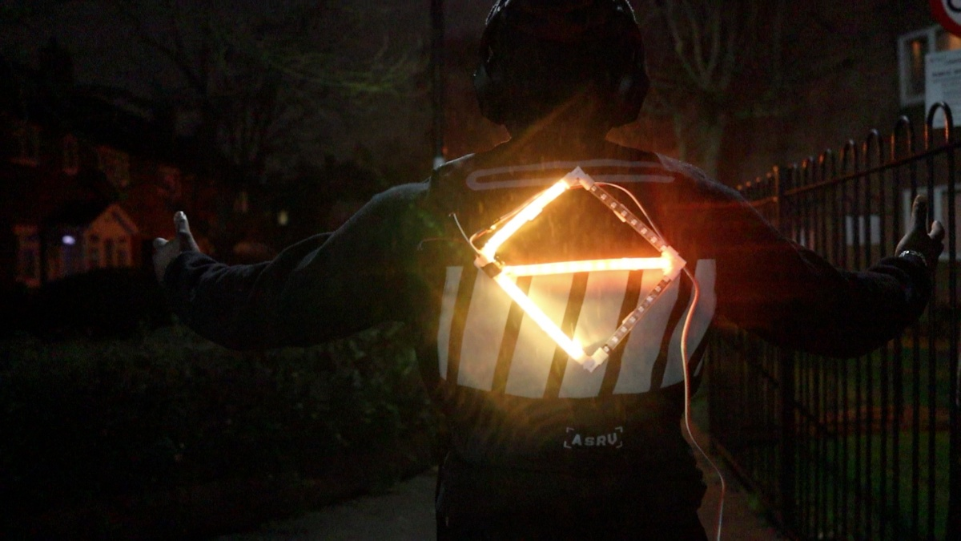
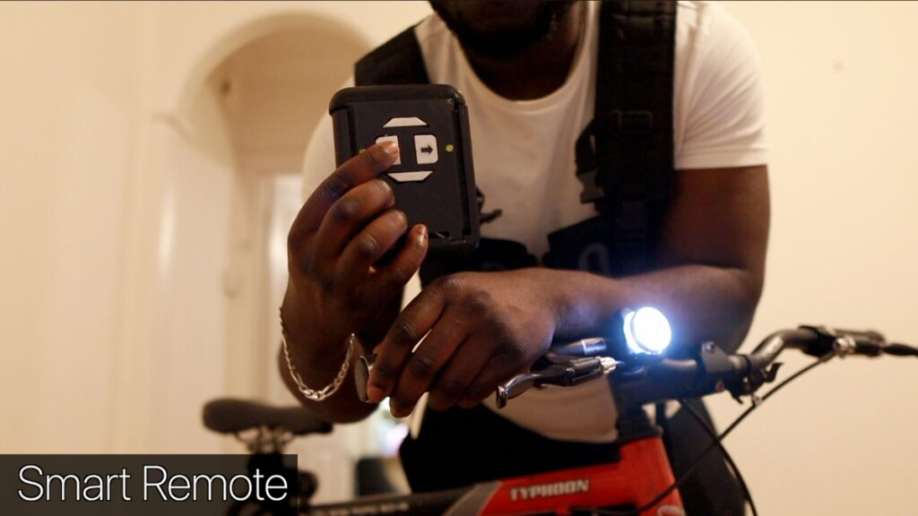
Imágenes y posibles modificaciones
Aparte de la búsqueda de mejoras electrónicas, debemos buscar mejoras de diseño. Estas van dirigidas a la protección del proyecto como a una mejor interfaz de usuario.
Proponer un reconocimiento de zona horaria para mejorar la selección de color y patrones lumínicos en la noche/niebla. Junto también a servicios auditivos como el claxon.

Slide 7
Aspectos Generales
¿Cómo FUNCIONA?
ESPECIFICACIONES SOBRE MODIFICACIONES
Posee una conexión Bluetooth para producir señales lumínicas que señalen los giros y la acción de frenar de los ciclistas.
El ciclista posee un control que permite generar estas señales de forma manual(existe un giroscopio que permite generar dichas señales automáticamente).
Se podrían generar señales auditivas a través de un claxon o un MP3, las cuales también estén conectadas al control.
El proyecto original se trabajo mediante un Arduino nano, cuando se podría proponer otras tarjetas que incluso tengan Wi-Fi, siendo así posibles generar funciones según zona horaria (día-noche-horario-etc)

Slide 8
Thank You

Slide 9
BIBLIOGRAFÍA
https://www.youtube.com/watch?v=EcQnGt743YQ
https://smartbuilds.io/lightvest-build-a-start-up/#more-1449
https://github.com/EbenKouao/lightvest-led-bike-suit
https://arduino.cl/arduino-nano/
https://naylampmechatronics.com/blog/45_tutorial-mpu6050-acelerometro-y-giroscopio.html
https://hetpro-store.com/hc-05/#:~:text=El%20HC%2D05%20modulo%20bluetooth,a%20los%20dispositivos%20a%20comunicar

